Slide 1




PROGRAMAÇÃO EM PYTHON

Slide 2








PROGRAMAÇÃO EM PYTHON
Inicio:
As informações deste conteúdo visam compreender o conteúdo do curso.
Conteúdo: | Linguagens de programação; Lógica de Programação; Atividades;

Slide 3
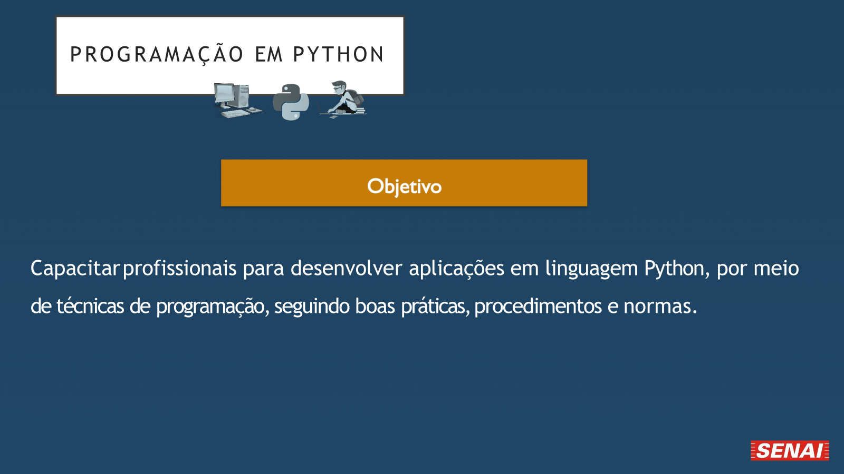



PROGRAMAÇÃO EM PYTHON
Capacitar profissionais para desenvolver aplicações em linguagem Python, por meio de técnicas de programação, seguindo boas práticas, procedimentos e normas.

Slide 4

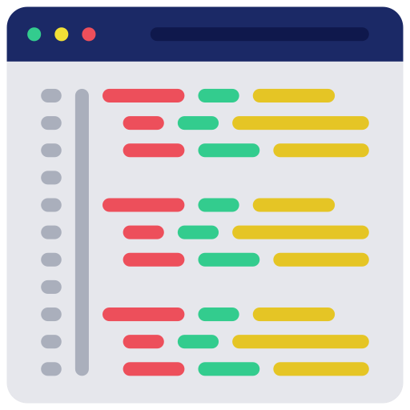
PROGRAMAÇÃO
EM PYTHON
Definição
As linguagens de programação são os "idiomas" que os programadores usam para comunicar instruções aos computadores.
Assim como temos diferentes línguas faladas no mundo, existem diversas linguagens de programação, cada uma com suas particularidades.
Linguagens de Programação
As linguagens são classificadas como baixo nível e alto nível, interpretada ou compilada

Slide 5
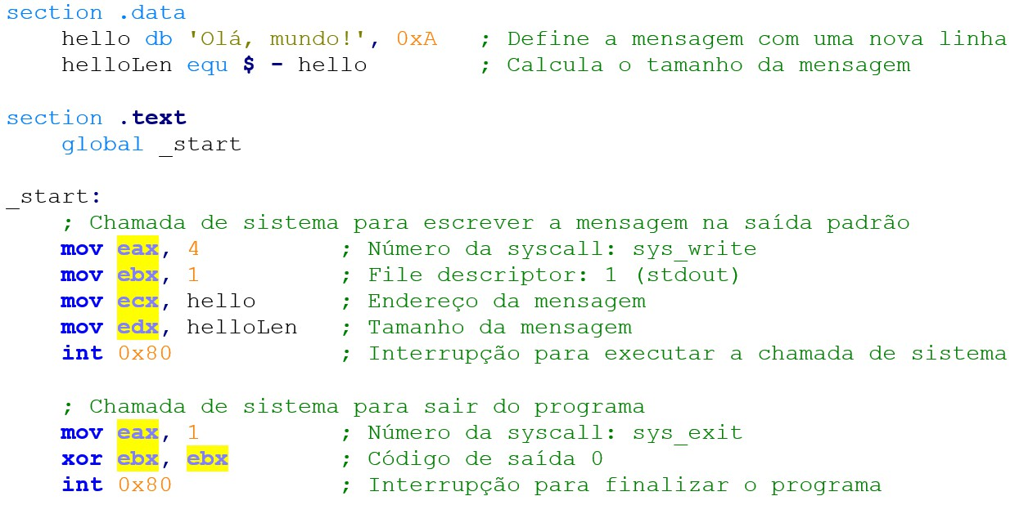
PROGRAMAÇÃO
EM PYTHON
Baixo nível:
Linguagens de baixo nível estão próximas do código de máquina, ou seja, das instruções que o hardware do computador entende diretamente. Um exemplo clássico é a linguagem Assembly - “Olá Mundo”.
Linguagens de Programação
EXEMPLO:

Slide 6

PROGRAMAÇÃO
EM PYTHON
Alto nível:
Linguagens de alto nível são mais abstratas e próximas da linguagem humana. Isso facilita a escrita e a compreensão dos programas, pois o programador não precisa se preocupar tanto com os detalhes do hardware. Exemplos comuns são Python, Java e C#. São ideais para desenvolver aplicações complexas de maneira mais intuitiva e produtiva.
Linguagens de Programação
EXEMPLO:

Slide 7
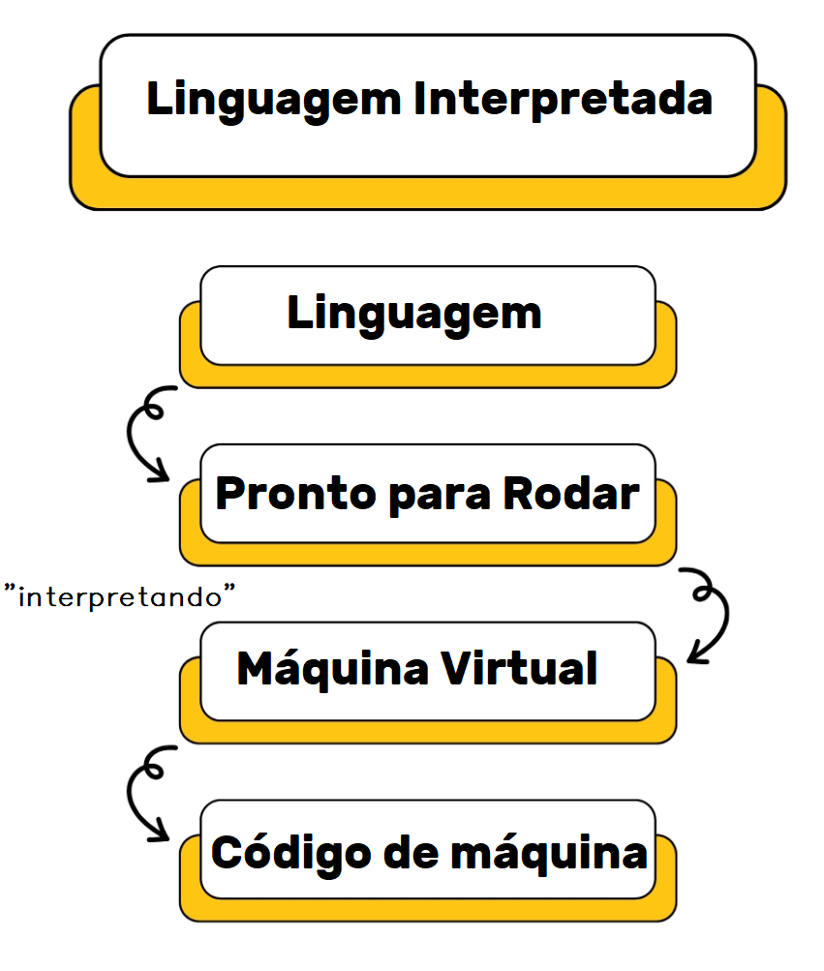
PROGRAMAÇÃO
EM PYTHON
Interpretada:
O código é executado
diretamente interpretador,
por um
que lê e
Linguagens de Programação
executa as instruções linha por linha. Essa abordagem permite que você veja os resultados imediatamente e facilita o processo de testes e depuração, embora possa
resultar em uma execução um pouco mais lenta em comparação com as linguagens compiladas.

Slide 8
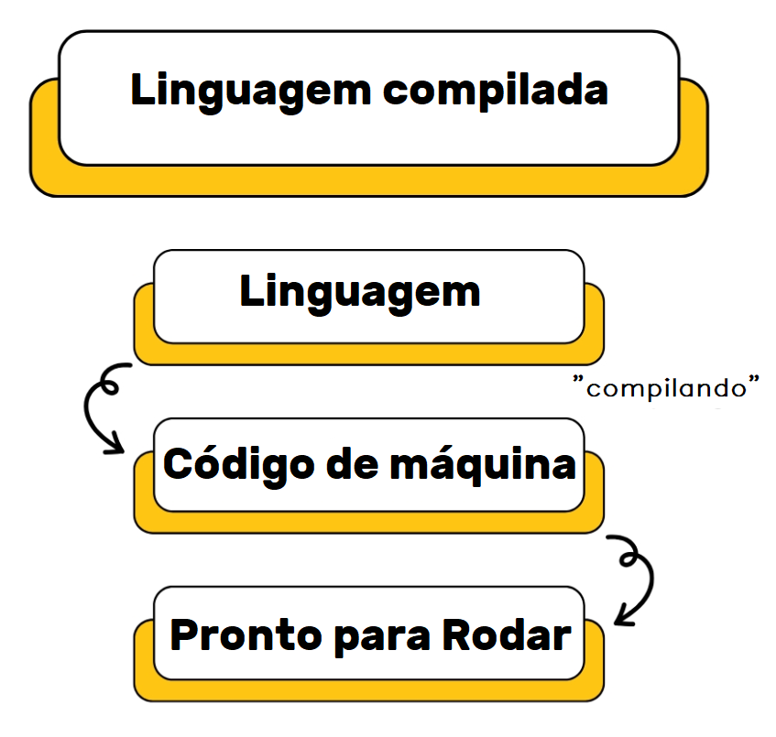
PROGRAMAÇÃO
EM PYTHON
Compilada:
Em linguagens compiladas, o código-fonte que você escreve
Linguagens de Programação
passa por um processo
chamado compilação, onde é
traduzido para código de máquina (linguagem que o
computador entende).
Esse processo cria um
programa executável, mais rápido, pois a tradução é feita de uma vez antes da execução, permitindo otimizações.

Slide 9

PROGRAMAÇÃO EM PYTHON
Quais são as principais diferenças entre linguagens de baixo nível e alto nível, como essas diferenças influenciam a forma de desenvolver e compreender um programa?
Como o processo de compilação em linguagens compiladas pode impactar o desempenho dos programas e quais são os benefícios de gerar um programa executável a partir do código-fonte?
Questões Mediadoras
Como as linguagens de programação funcionam como uma forma de comunicação entre o programador e o computador, como essa comparação nos ajuda a entender por que existem diversas linguagens?
Observação: Pode ser utilizado o site https://sorteio.com/sorteio-de-nomes para sortear alunos a responderem, se achar necessário.
•

Slide 10

PROGRAMAÇÃO
EM PYTHON
Definição:
A lógica de programação é o conjunto de conceitos e técnicas que permitem estruturar e organizar algoritmos para a solução de problemas.
Ela envolve a definição de regras e a criação de sequências de
instruções que, quando executadas, realizam operações e
Lógica de Programação
tomam decisões de forma sistemática.
v
O Portugol é uma representação que se assemelha bastante
com a linguagem de programação, porém é escrito em português. A ideia é facilitar a construção e a leitura dos algoritmos usando uma linguagem mais fácil aos alunos.

Slide 11
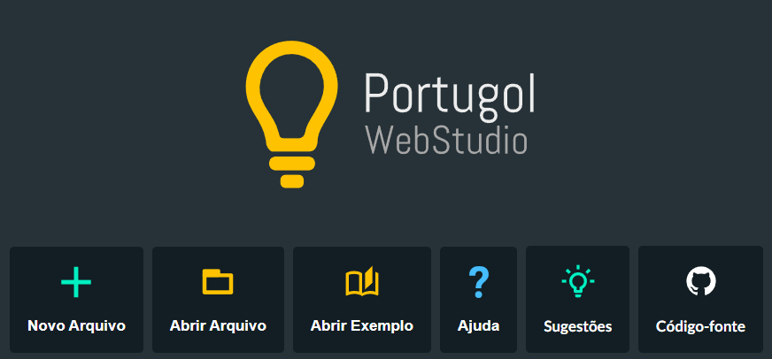
Não é preciso a instalação:
PROGRAMAÇÃO
EM PYTHON
https://dgadelha.github.io/Portugol-Webstudio/
Lógica de Programação
v

Slide 12
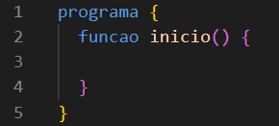
Início do programa:
PROGRAMAÇÃO
EM PYTHON
Lógica de Programação
v

Slide 13
Será aplicado
contextualização.
PROGRAMAÇÃO
EM PYTHON
uma prática e depois sua
Lógica de Programação
Contexto:
Vamos criar um programa que solicitará ao usuário a
inserção de dois números.
Esses números serão arm^{v} azenados em diferentes variáveis pré-definidas pelo programador.
Após a inserção será calculado a operação e exibido ao usuário o resultado.
OBS: Caso professor desejar, pode ser utilizado a linguagem Python para demonstração dos exemplos e conhecimentos.

Slide 14
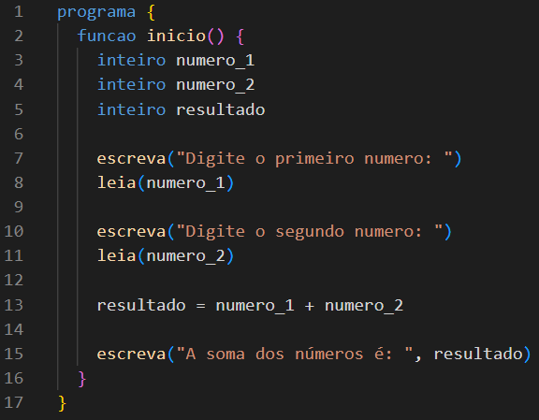
EM PYTHON
PROGRAMAÇÃO
Lógica de Programação
v

Slide 15
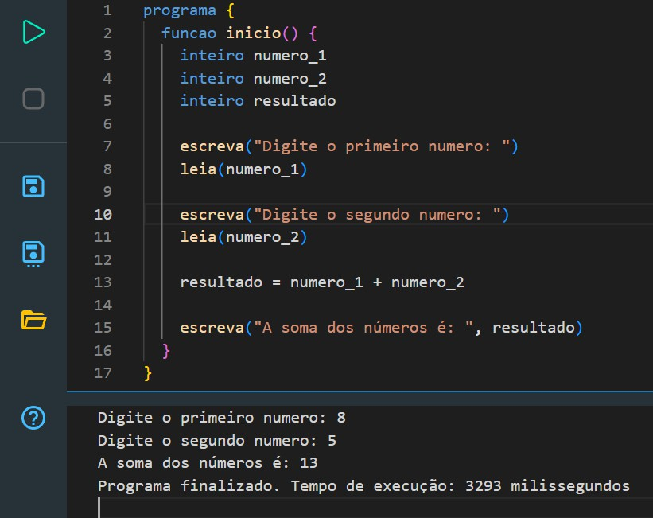
1 – Primeiro digite o programa apresentado
PROGRAMAÇÃO
EM PYTHON
2 – Inicie a aplicação no ícone
Lógica de Programação
v
3 – Em execução, insira o número 8 e pressione ENTER.
Em seguida, digite 5 e finalize pressionando ENTER.

Slide 16


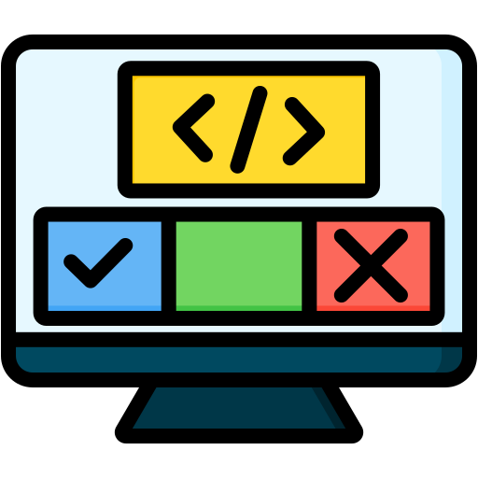
PROGRAMAÇÃO
EM PYTHON
Professor, por favor, explique:
Minha nossa....
O que acabou de acontecer aqui?
Lógica de Programação
v

Slide 17
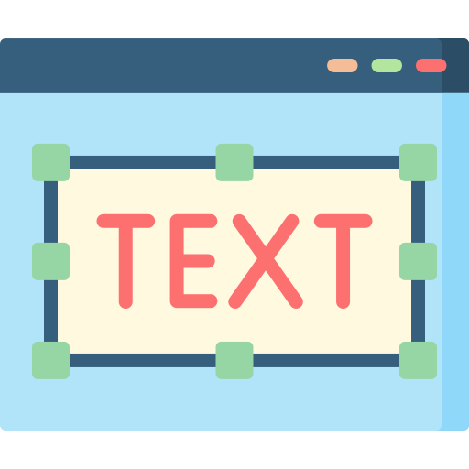

PROGRAMAÇÃO
EM PYTHON
O que são variáveis?
São espaços nomeados na memória do computador usados para armazenar dados que podem ser alterados durante a execução de um programa. Elas permitem que os valores sejam manipulados e reutilizados conforme necessário. Ao declarar uma variável, você está criando um "recipiente" onde um determinado valor, como números ou textos, pode
Observações
v_{e}
ser guardado, consultado modificado ao longo do algoritmo.
Recipiente Representado por qualquer NOME
Informação
DADOS

Slide 18
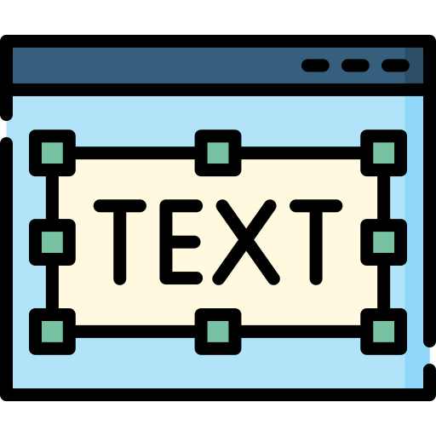
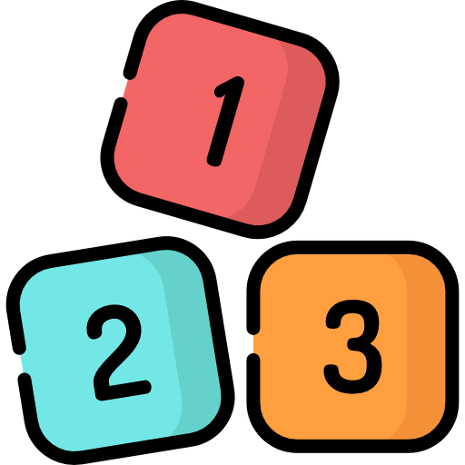

Quais são os tipos de dados que o computador pode armazenar nas variáveis?
PROGRAMAÇÃO
EM PYTHON
EXEMPLO:
Tipo Cadeia
Tipo Inteiro
Tipo Real
Tipo Lógico
Observações
v

Slide 19
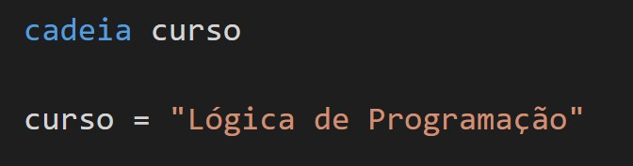
PROGRAMAÇÃO
EM PYTHON
Tipo Cadeia
Em algumas situações precisa-se armazenar em uma variável, um texto ou uma quantidade grande de caracteres. Para armazenar este tipo de conteúdo, utiliza-se uma variável do tipo cadeia.
Observações
Cadeia é uma sequência ordenada de caracteres (símbolos) escolhidos a partir de um conj^{v}unto pré-determinado.

Slide 20
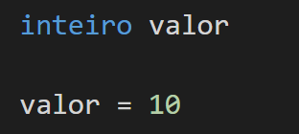
PROGRAMAÇÃO
EM PYTHON
Tipo Inteiro
A variável do tipo inteiro armazena somente números inteiros sem a necessidade de colocar entre aspas a informação.
Observações
v

Slide 21
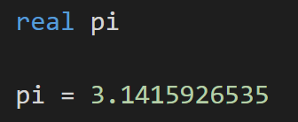
PROGRAMAÇÃO
EM PYTHON
Tipo Real
A variável tipo real refere-se a valores armazenar números com casas decimais.
que podemos
Observações
Quando queremos trabalhar com números que não são
inteiros, como 3.14 ou 0.001, usamos o tipo real.
v

Slide 22
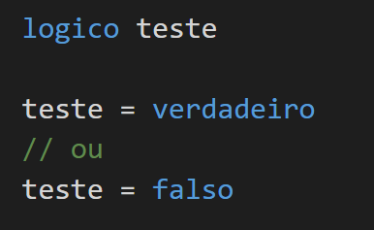
PROGRAMAÇÃO
EM PYTHON
Tipo Lógico
Uma variável do tipo logico é aquela que contém um tipo de dado, usado em operações lógicas, que possui somente dois valores, que são consideradas pelo Portugol como verdadeiro e falso.
Observações
v

Slide 23
PROGRAMAÇÃO EM PYTHON
O que é lógica de programação e por que ela é
essencial para resolver problemas?
Como o uso do programa Portugol pode facilitar a compreensão dos ensinamento sobre algoritmos?
O que são variáveis e qual sua importância em um
programa?
Quais são as diferenças entre os tipos de variáveis (cadeia, inteiro, real e lógico)?
Questões Mediadoras
Observação: Pode ser utilizado https://sorteio.com/sorteio-de-nomes para alunos a responderem, se achar necessário.
o site
sortear
•

Slide 24
PROGRAMAÇÃO
EM PYTHON
Exibir informação na tela
Comando escreva() é utilizado e Portugol para imprimir algo na tela.
Exemplo:
Código:
v
Observações
Exibição código:

Slide 25
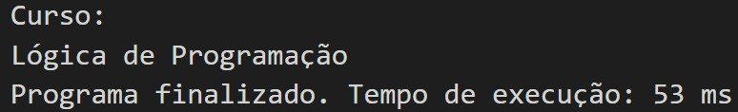
PROGRAMAÇÃO
EM PYTHON
Exibir informação na tela
Caso precise fazer uma quebra de linha, podemos utilizar a expressão ‘\n’.
Exemplo:
Código:
v
Observações
Exibição código:

Slide 26
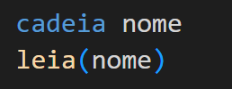
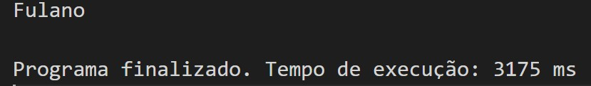
PROGRAMAÇÃO
EM PYTHON
Armazenar informação em variáveis
O Comando leia() é utilizado quando se deseja obter informações do teclado do computador, ou seja, é um comando de entrada de dados. Esse comando aguarda um valor a ser digitado e o atribui diretamente na variável.
Observações
Exemplo: Código:
v
Exibição código:

Slide 27
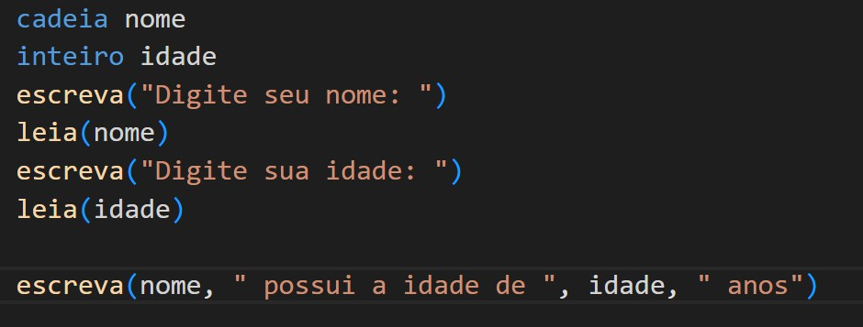
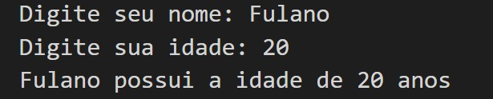
Armazenar informação e imprimir na tela
PROGRAMAÇÃO
EM PYTHON
Observações
v

Slide 28

PROGRAMAÇÃO EM PYTHON
Calcular média do aluno
Você foi contratado para desenvolver um pequeno programa para uma escola, com a finalidade de calcular a média de um aluno a partir de três notas. O sistema precisa ser simples e direto, exibindo apenas o nome do aluno e sua média final. A escola deseja que esse programa seja eficiente e fácil de usar, sem exibição de mensagens adicionais.
Requisitos do Programa:
O programa deve solicitar o nome do aluno;
Deve solicitar o valor de três notas;
O programa deve calcular a média das três notas
inseridas;
O programa deve exibir apenas a média calculada.
Apresentação da situação de aprendizagem

Slide 29
PROGRAMAÇÃO EM PYTHON
Como o usuário sabe quando inserir o nome do aluno e as três notas no programa? Será que ele pode inserir as notas tanto antes quanto depois do nome?
Quantas variáveis são necessárias para essa atividade e por que cada uma é importante?
Questões Mediadoras
Observação: Pode ser utilizado o site https://sorteio.com/sorteio-de-nomes para sortear alunos a responderem, se achar necessário.
•

Slide 30

EXERCÍCIOS
Desenvolver um programa que calcule o IMC da pessoa e
retorne apenas o valor do IMC.
Para cada operação matemática desenvolva um programa que irá receber 2 números:
  Programa de multiplicação;
  Programa de divisão;
  Programa de subtração.

Slide 31

























REFERÊNCIAS
Importante:
Os conteúdos disponibilizados são específicos
para este curso/turma, a divulgação ou reprodução do material para outras pessoas/organização não é autorizada.
ffigaro@sp.senai.br
Fernando Oliveira Figaro
Instrutor de Formação Profissional III

